Slide 1
Проект «EyeSearch»
Авторы проекта:
Базаров Тимур
Пак Платон

Slide 2
Описание сайта
Возможности сайта
Загрузка изображений
Поиск на них текста
Решение уравнений
Сканирование QR кода
Языки
Python
HTML

Slide 3
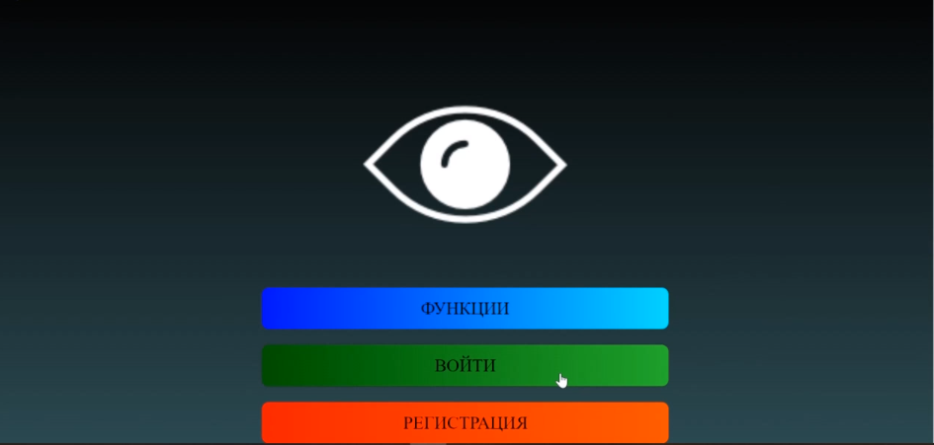
Реализация
Пользователь попадает на начальную страницу. Он может посмотреть доступные функции, войти в аккаунт или зарегистрироваться на сайте.

Slide 4
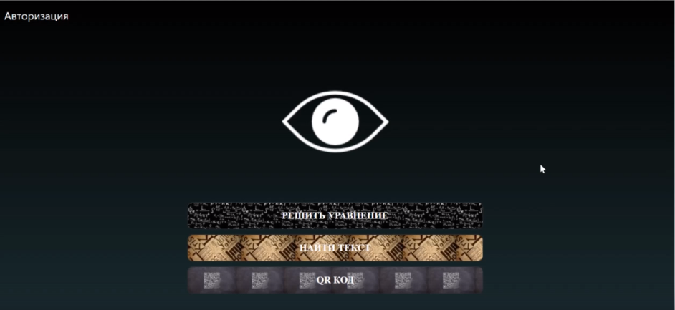
Реализация
Без регистрации невозможно использовать функции. Если перейти по кнопке “функции” пользователь попадёт на страницу где все кнопки ведут к регистрации.

Slide 5
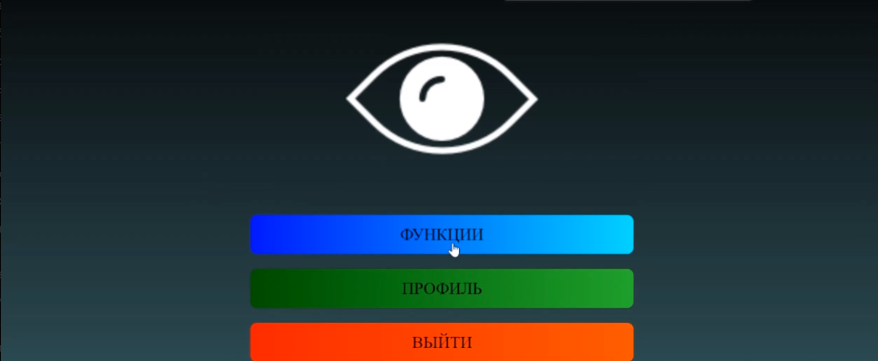
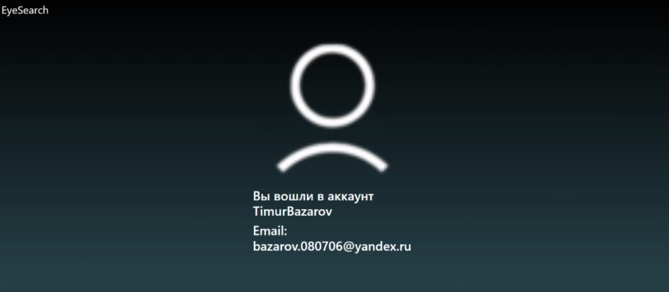
Реализация
После регистрации становиться доступна кнопка выхода и профиля

Slide 6
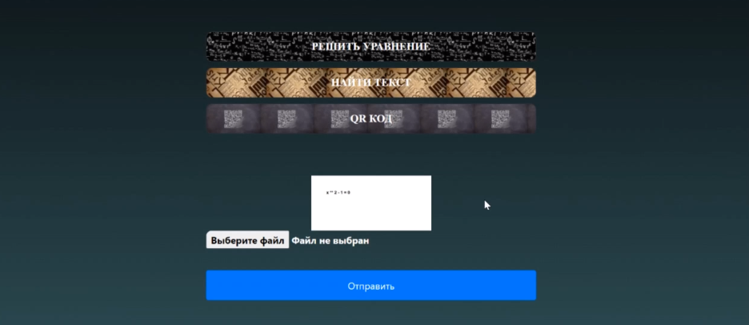
Реализация
Также теперь доступны функции.

